Slide 1
Git介绍
朱伟杰——志书

Slide 2
大纲
git是什么？有什么特点
Git vs SVN/CVS
三种状态
基本操作
markdown
Jekyll
参考资料

Slide 3
简介
分布式版本控制系统
特点
速度
高可靠性
对非线性开发模式的强力支持（允许上千个并行开发的分支）
完全分布式（最强叉的一点，完全不依赖网络）
有能力高效管理类似Linux 内核一样的超大规模项目（速度和数据量）

Slide 4
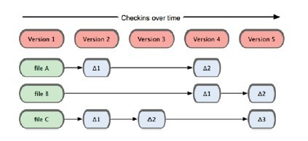
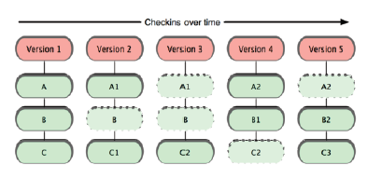
Git vs SVN/CVS

Slide 5
本地仓库和远程仓库

Slide 6
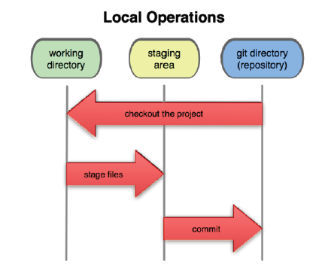
三种状态

Slide 7
基本命令
git init /git clone
git status/add/comit
git merge/branch
git push/pull
git remote add/delete/rm
rebase

Slide 8
github + Markdown
开源文档、开源书籍
http://www.ituring.com.cn/minibook/19
https://github.com/royguo/ml_hackers
Markdown语法
http://www.ituring.com.cn/article/775

Slide 9
github + Jekyll = Blog
搭建免费的个人blog
https://github.com/mojombo/jekyll/

Slide 10
github + .... = ?
github不仅仅只是开源项目托管
超350个政府项目托管在GitHub
github + yourIdea =....

Slide 11
参考资料
pro git https://github.com/progit/progit/tree/master/zh
打怪练级的好地方http://pcottle.github.com/learnGitBranching/

